Slide 1
يسوع بين العلماء

Slide 2
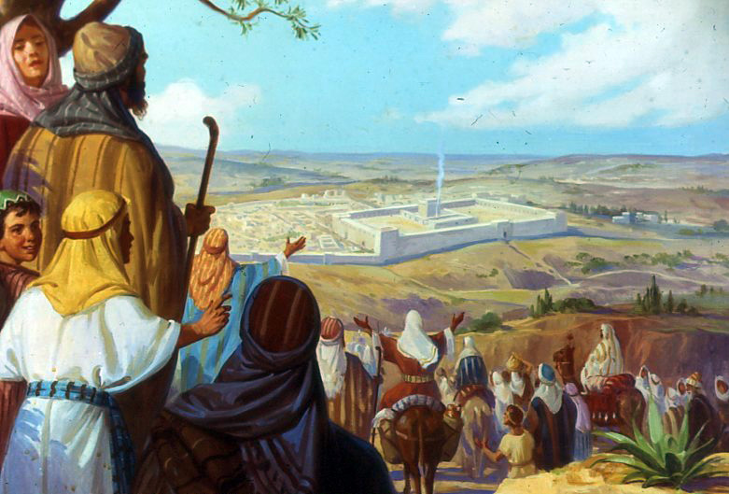
لقد بلغ الملاك مريم ويوسف بأن هيرودس قد مات فتركا مصر ليعودا الى بيتهما في الناصرة لقد كبر يسوع وكان يساعد امه في الأعمال المنزلية

Slide 3
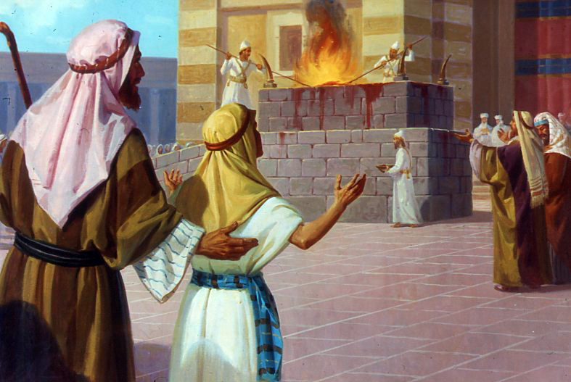
عندما أنهى يسوع سن الأثناعشر قرر أهله أن يأخذوه الى اورشليم ليشارك في الهيكل بعيد الفصح وها هم يسافرون

Slide 4
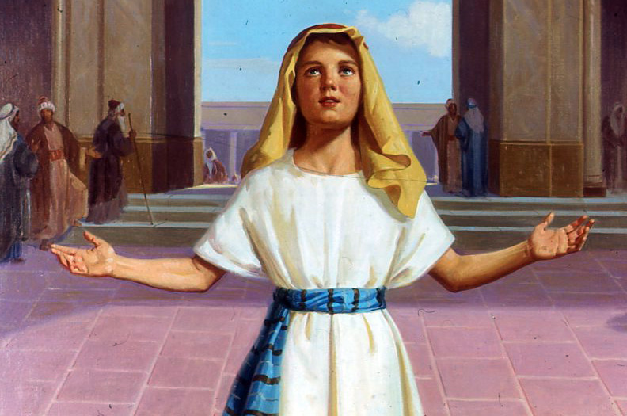
كذلك يسوع ومريم امه ويوسف وصلوا للمرة الأولى الى الهيكل ليرفعوا صلاتهم للآب الذي في السماوات باتحاد مع كل الشعب

Slide 5
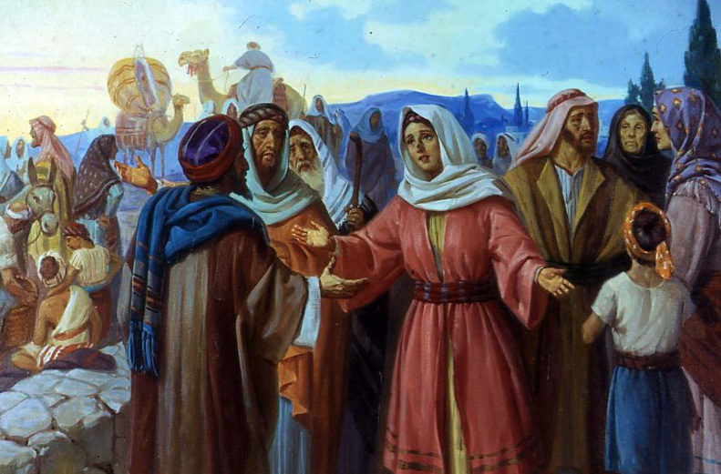
كل العبرانيين كانوا يحجون الى اورشليم بعضهم على الأقدام وآخرون على الحمير او الجمال كلهم يذهبون ليصلوا في الهيكل ولدى عودتهم اكتشفوا بأن يسوع لم يكن معهم في القافلة فعادوا الى اورشليم يبحثون عنه ولكن أين كان يسوع لقد بقي في الهيكل ليصلي

Slide 6
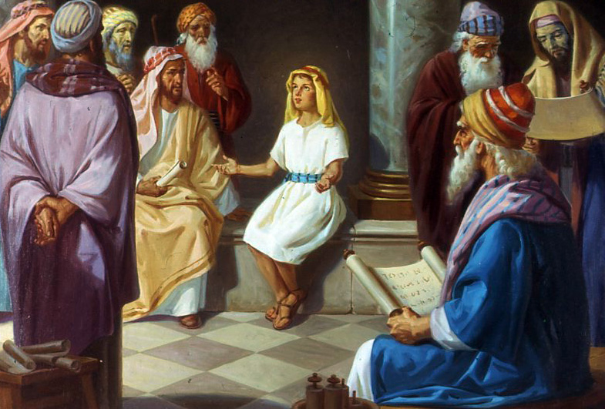
كان يسوع يرغب في سماع الذين يتكلمون عن أبوه السماوي لذلك تبع الكهنة وسمعهم بانتباه كان يسمع للكهنة ولكن بنفس الوقت كان يطرح عليهم الأسئلة ويعطي شروحات . وكان الكهنة متعجبين بذكائه وحكمته.

Slide 7
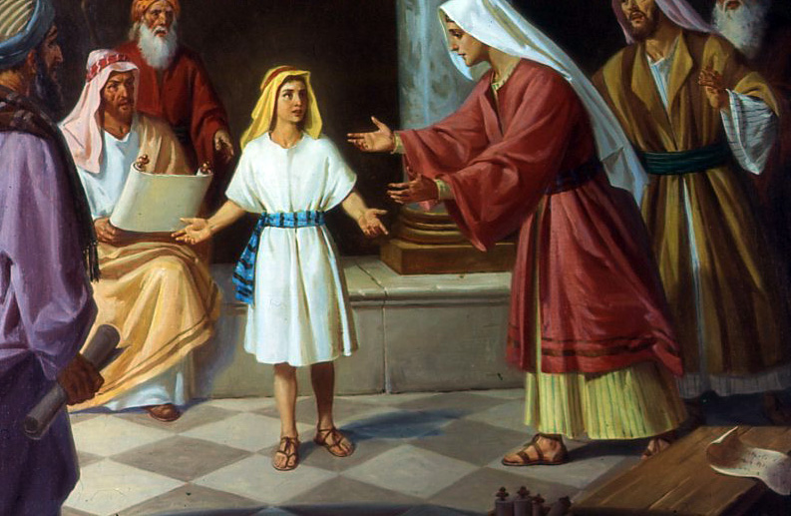
بينما كان يسوع يتكلم بهذه الفصاحة دخلت مريم امه وتأثرت كثيرا للقياه لأنه منذ ثلاثة أيام هي ويوسف يبحثان عنه

Slide 8
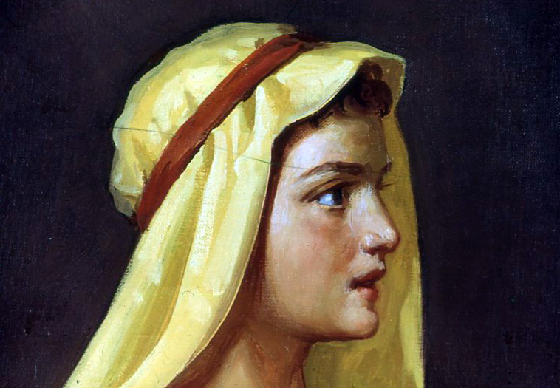
ما أن رأى يسوع امه حزينة ذهب للقائها وقال لها ” لماذا تبحثان عني مضطربين وحزينين ؟ ألا تعلما بأنه ينبغي أن أكون أعمل ما هو لأبي السماوي

Slide 9
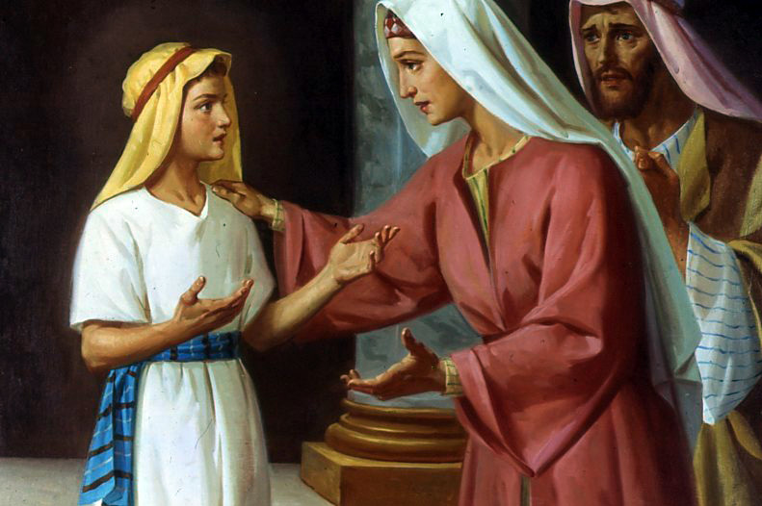
تعزت مريم ولكن لم تكن تفهم بعد جيدا ماذا أتى يعمل ابنها على هذه الأرض

Slide 10
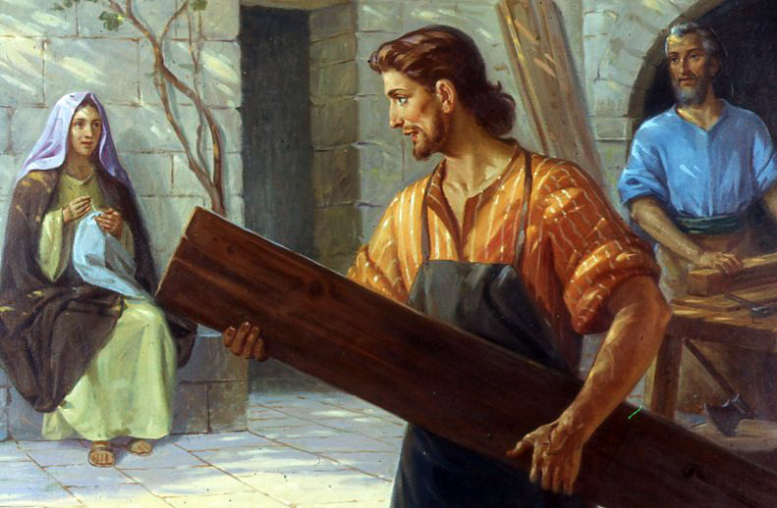

ثم نزل يسوع مع مريم ويوسف وعاد الى الناصرة وكان مطيعا لهما.

Slide 11
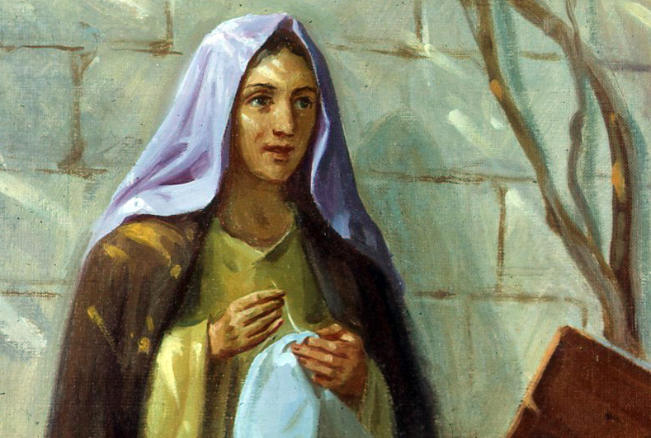
وكانت امه تحفظ كل هذه الأمور في قلبها وكان يسوع ينمو في الحكمة والقامة والحظوة عند الله والناس

